Slide 1
Verilog syntax

Slide 2
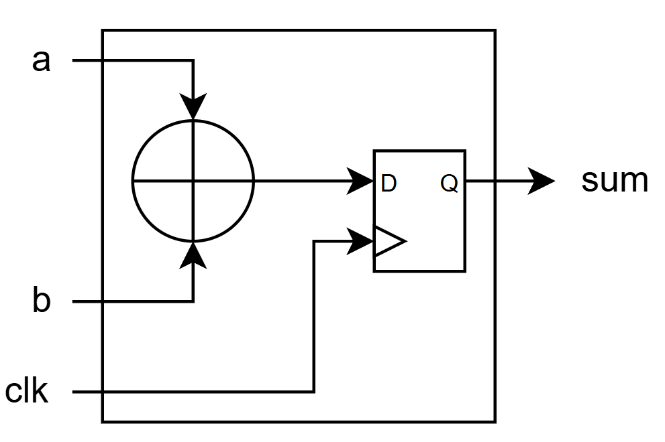
Языки описания аппаратуры
Мы не описываем последовательность операций.
Мы описываем цифровую схему, то какие логические элементы нам нужны, в каком количестве и как они должны быть подключены.
Verilog
Цифровое устройство
module summator (
input clk,
input [7: 0] a, b,
output reg sum
);
always @(posedge clk) begin
sum <= a+b;
end
endmodule

Slide 3
Литералы
<size>’<base><number>
Size – количество бит в представлении числа
Base – основание представления (b/B - binary), (d/D – decimal), (h/H – hex).
Number – число в соответствии с выбранным основанием.
Примеры (12 c разными основаниями):
• 4’b1100
• 4’d12
• 4’hC
Если не указать основание и размер, то будет автоматически установлено size=32, base=d
Пример:
156 эквивалентно 32’d156

Slide 4
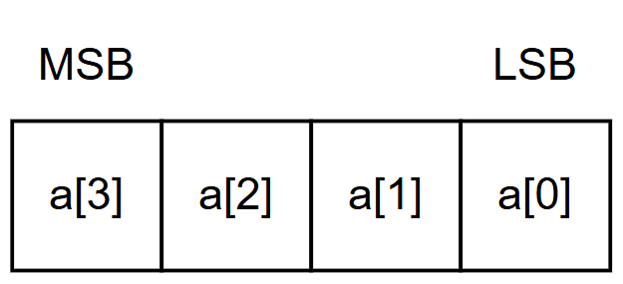
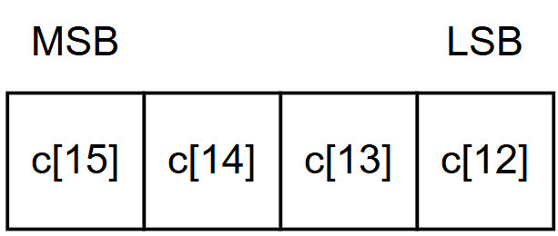
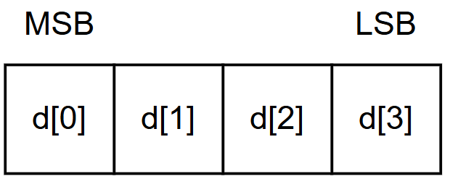
Переменные
<type> [MSB: LSB] <name>; // MSB/LSB – Most/Least significant bit.
// Examples:
wire [3: 0] a; // 4 bit variable
reg [15: 0] b; // 16 bit variable
// You can do something like this
wire [15: 12] c; // 4 bits where c[15] is most significant and c[12] is least significant
wire [0: 3] d; // 4 bits where c[0] is most significant and c[3] is least significant

Slide 5
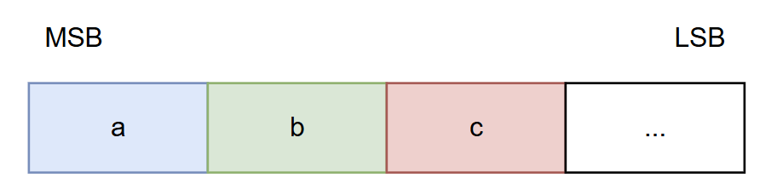
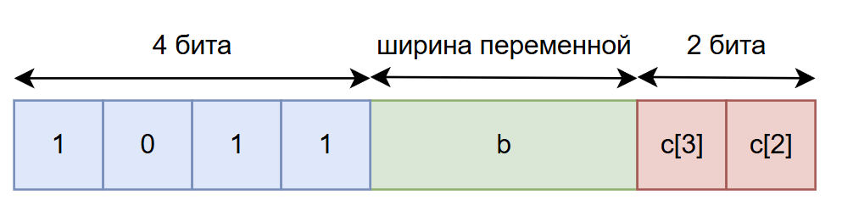
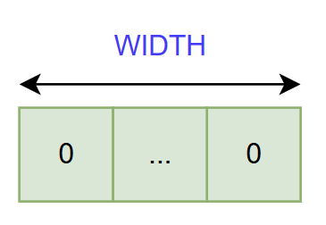
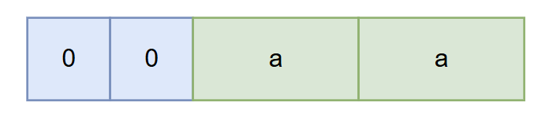
Конкатенация
{a, b, c ….}
Примеры :
• {a, b, c, …}
• {4’b1011, b, c[3:2]}
•{WIDTH{1’b0}}
• {{2{1’b0}}, {2{a}}}

Slide 6
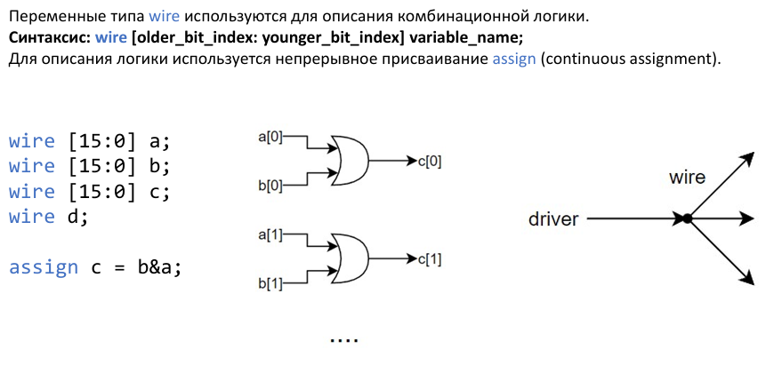
Verilog: wire (комбинационная логика)
(непрерывное присваивание)
Notes:
F04 · Пара 1, 22–30, 8 мин
ПЛИС — программируемая логическая интегральная схема. FPGA — Field-Programmable Gate Array. Кристалл уже изготовлен; конфигурация задаёт функции логических блоков и соединения.
Кратко вспомнить логический элемент, мультиплексор и триггер: функция, выбор, хранение. LUT реализует таблицу логической функции, триггер хранит бит между фронтами. Сейчас достаточно ролей. На рисунке общая архитектура FPGA, не физический план Cyclone IV. CLB и PSM — подписи исходной иллюстрации. Два сумматора справа являются концептуальным примером, не отчётом синтеза.
Изменение схемы ограничено ресурсами и интерфейсами имеющегося кристалла.
Источники и материалы: FPGA — Field-Programmable Gate Array · Общая архитектура: старый курс, lecture_1.pdf, с. 7
Сопроводительные ссылки и происхождение изображений: README.md.

Slide 7
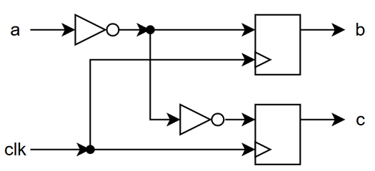
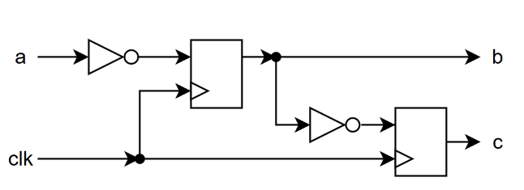


Verilog: reg (последовательная логика)
Переменные reg в большинстве случаев представляют собой регистр.
Non-blocking assignment
Blocking assignment
reg b=1'b0, c=1'b0;
always @(posedge clk) begin
b <= ~a;
c <= ~b;
end
reg b=1'b0, c=1'b0;
always @(posedge clk) begin
b = ~a;
c = ~b;
end
Notes:
F04 · Пара 1, 22–30, 8 мин
ПЛИС — программируемая логическая интегральная схема. FPGA — Field-Programmable Gate Array. Кристалл уже изготовлен; конфигурация задаёт функции логических блоков и соединения.
Кратко вспомнить логический элемент, мультиплексор и триггер: функция, выбор, хранение. LUT реализует таблицу логической функции, триггер хранит бит между фронтами. Сейчас достаточно ролей. На рисунке общая архитектура FPGA, не физический план Cyclone IV. CLB и PSM — подписи исходной иллюстрации. Два сумматора справа являются концептуальным примером, не отчётом синтеза.
Изменение схемы ограничено ресурсами и интерфейсами имеющегося кристалла.
Источники и материалы: FPGA — Field-Programmable Gate Array · Общая архитектура: старый курс, lecture_1.pdf, с. 7
Сопроводительные ссылки и происхождение изображений: README.md.

Slide 8
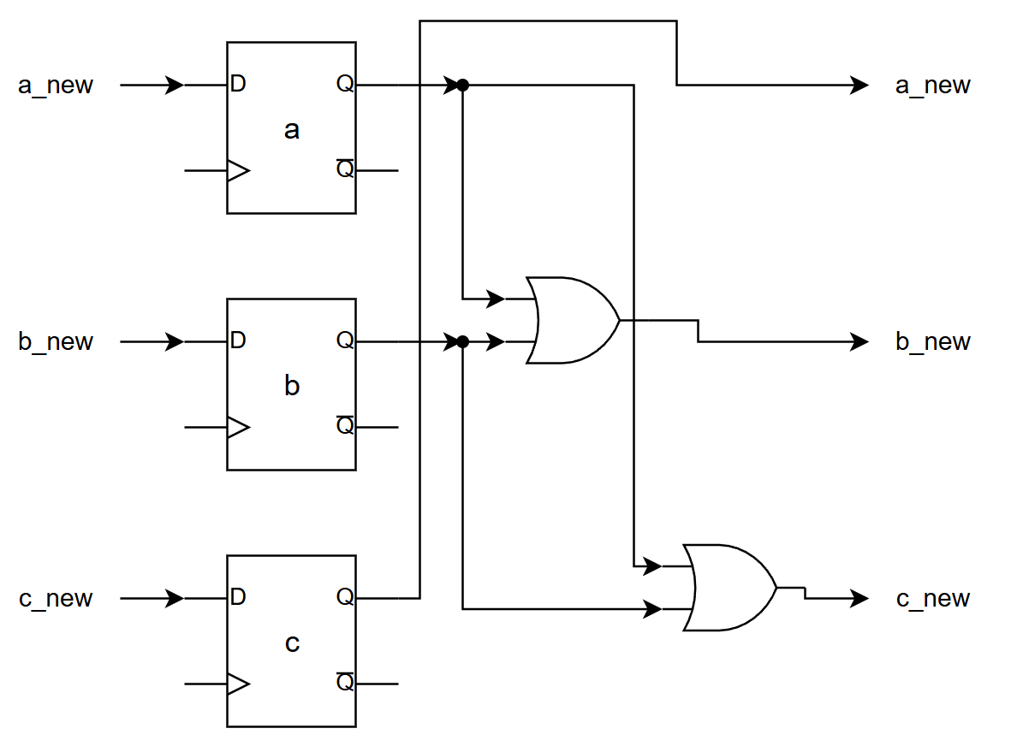
Неблокирующее присваивание
reg a, b, c;
always @(posedge clk) begin
a <= c;
b <= a | b;
c <= b | a;
end

Slide 9
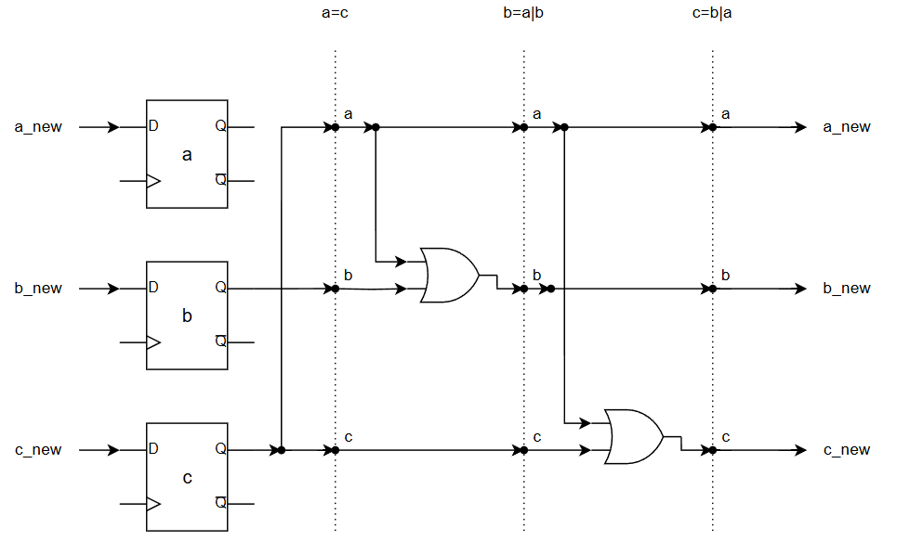
Блокирующее присваивание
reg a, b, c;
always @(posedge clk) begin
a = c;
b = a | b;
c = b | a;
end

Slide 10
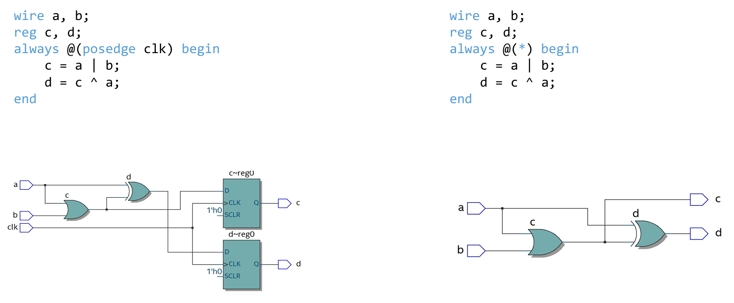
Verilog: reg (комбинационная логика)

Slide 11
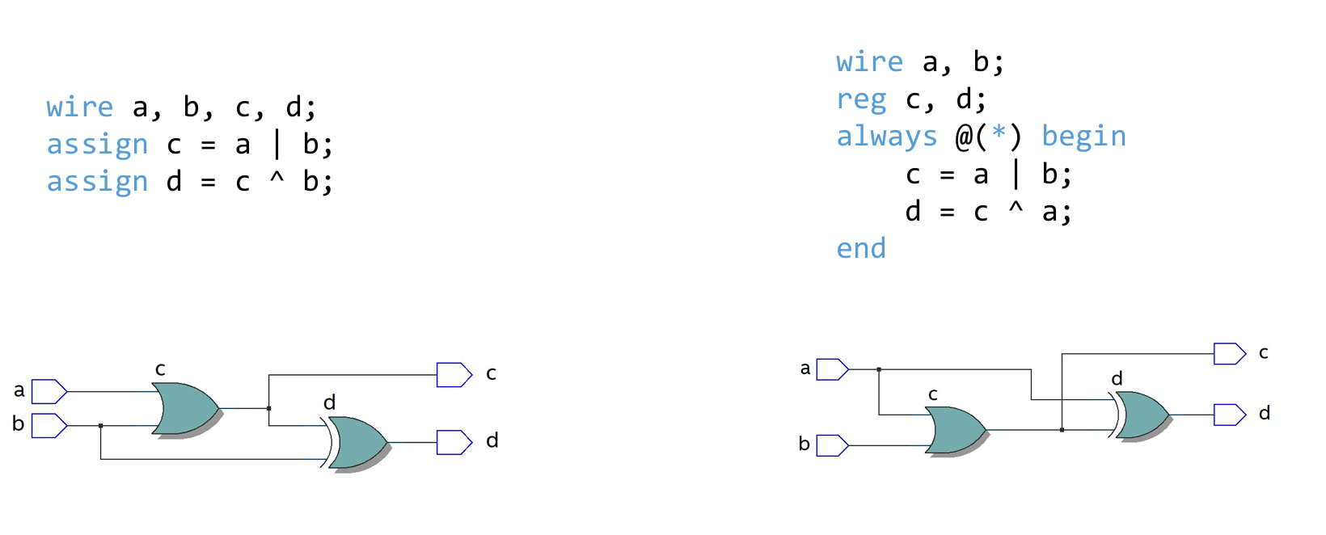
always @(*) или assign?

Slide 12
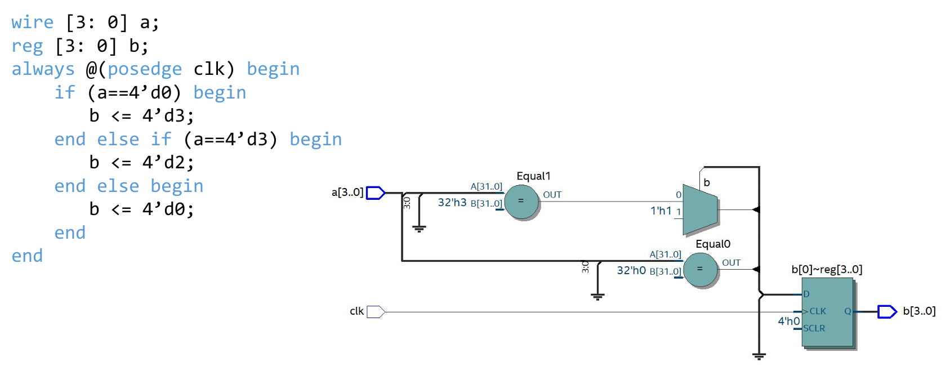
Условия

Slide 13
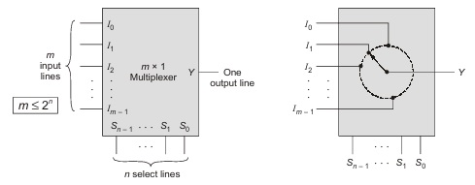
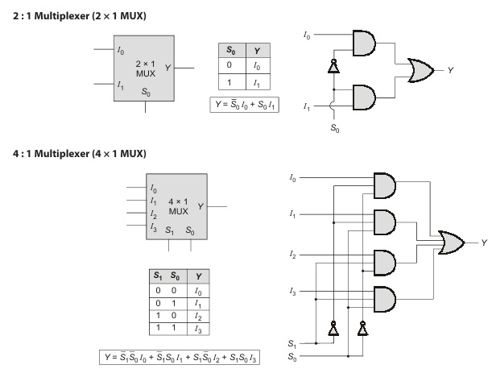
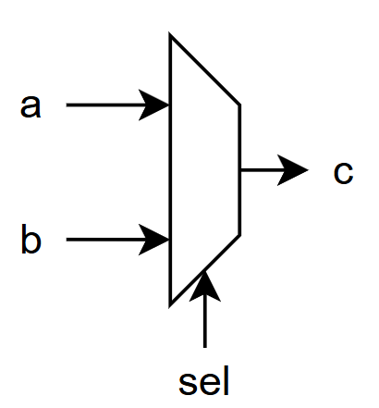
Мультиплексор
wire a, b, sel;
reg c;
always @(posedge clk) begin
if (sel) begin
c <= a;
end else begin
c <= b;
end
end

Slide 14
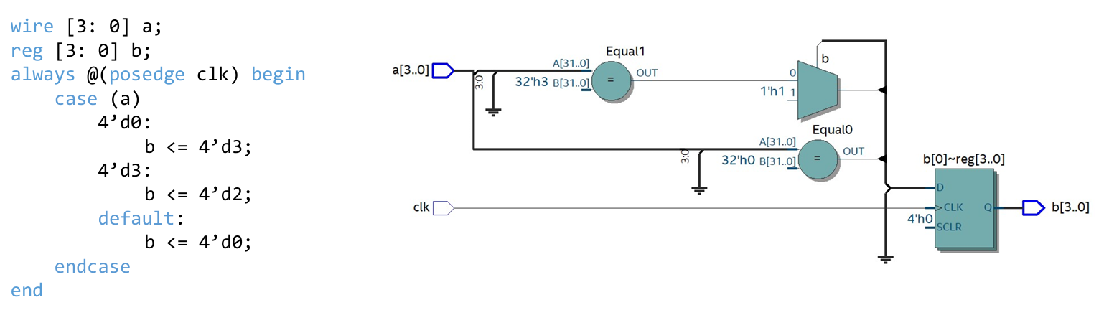
Условия: case

Slide 15
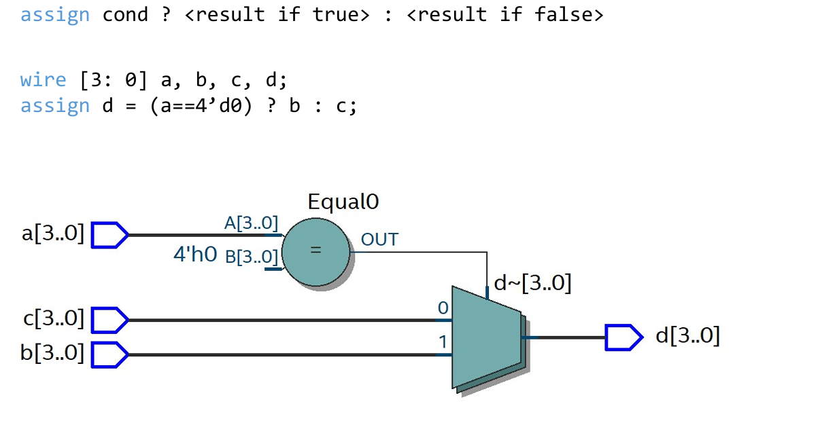
Условия: тернарный оператор

Slide 16
Модули
Определение модуля
Пример 1: Non-ANSI style
Пример 2: ANSI style
module <module_name> (
<port_0>,
<port_1>,
...
);
<module_description>
endmodule
module adder(a, b, sum);
input [5:0] a, b;
output [6:0] sum;
assign sum = a + b;
endmodule
module adder(
input [5:0] a,
input [5:0] b,
output [6:0] sum
);
assign sum = a + b;
endmodule
Создание экземпляра
module top;
reg [5:0] a, b;
wire [6:0] sum;
adder u1 (
.a(a),
.b(b),
.sum(sum)
);
endmodule
module top;
reg [5:0] a, b;
wire [6:0] sum;
adder u1 (a, b, sum);
endmodule
Обратите внимание что драйверов входов могут быть как переменные reg, так и wire, но выходы могут быть подключены только к wire.

Slide 17
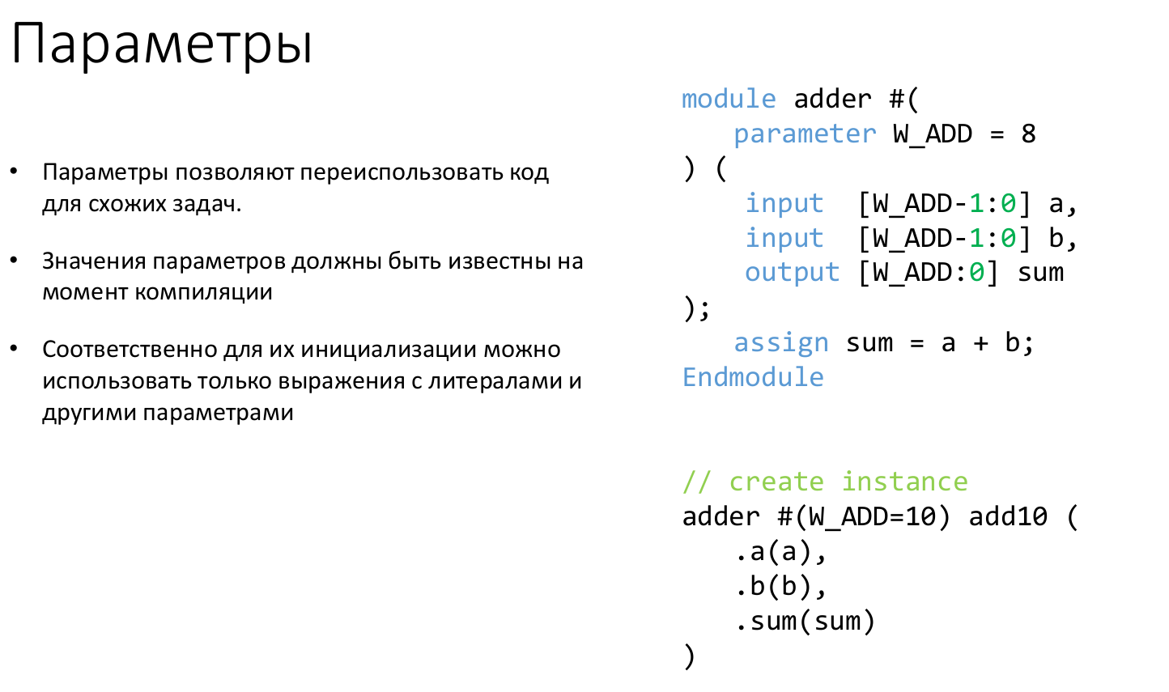

Slide 18
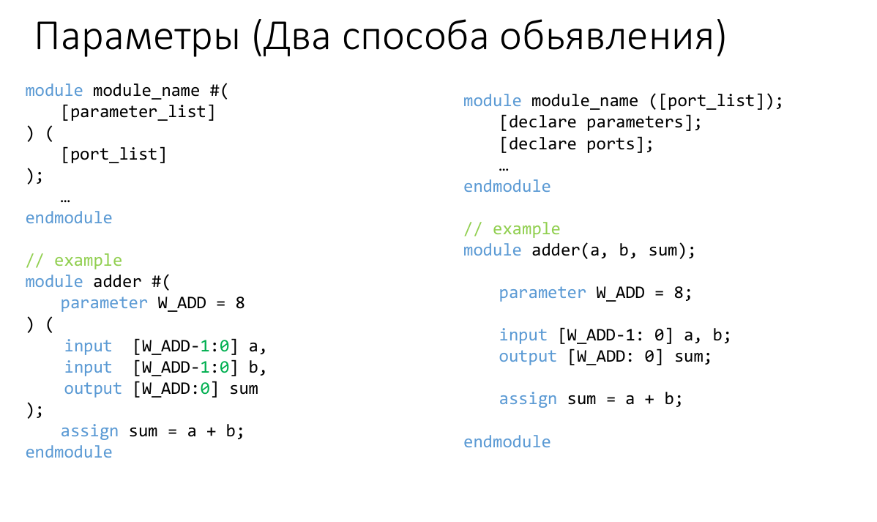

Slide 19
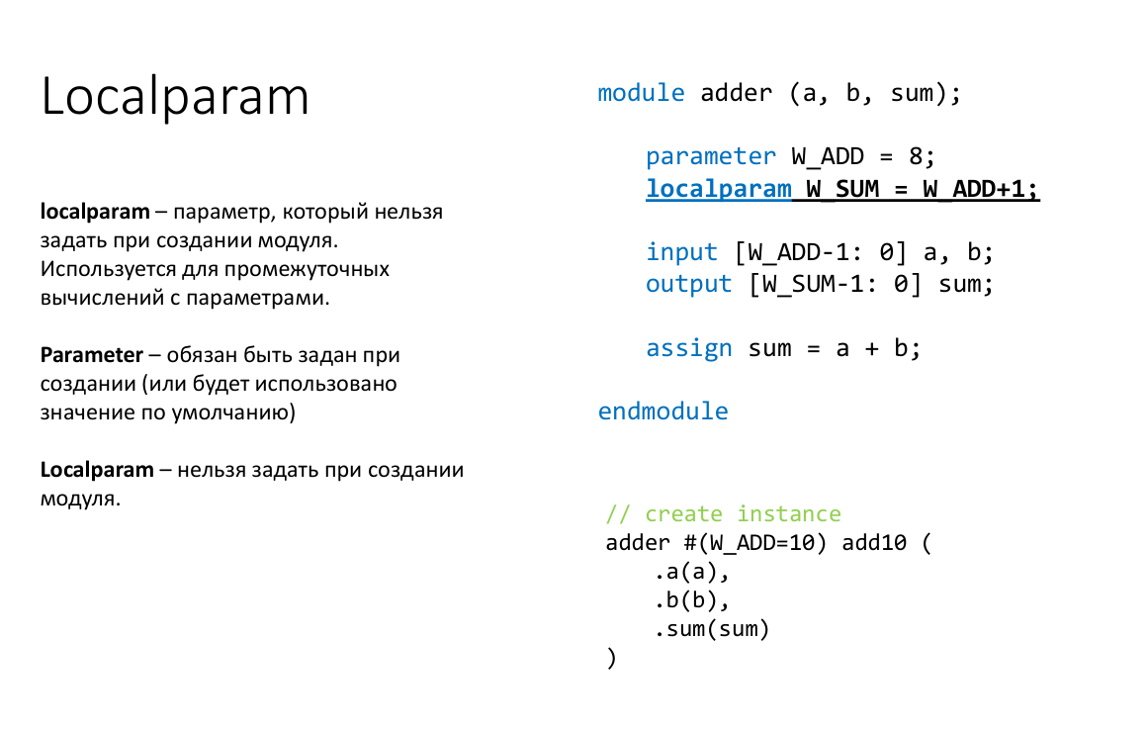

Slide 20
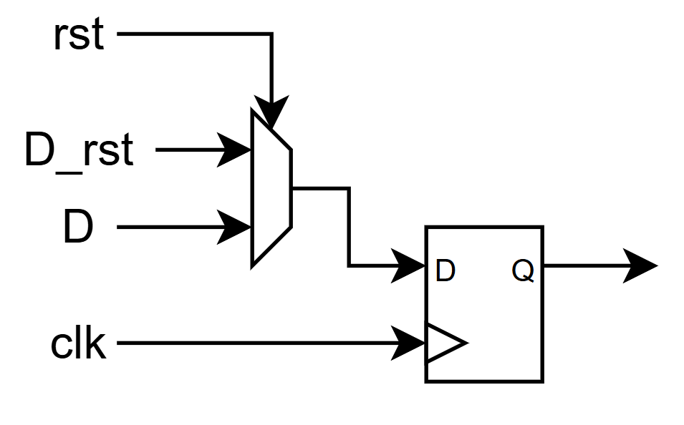
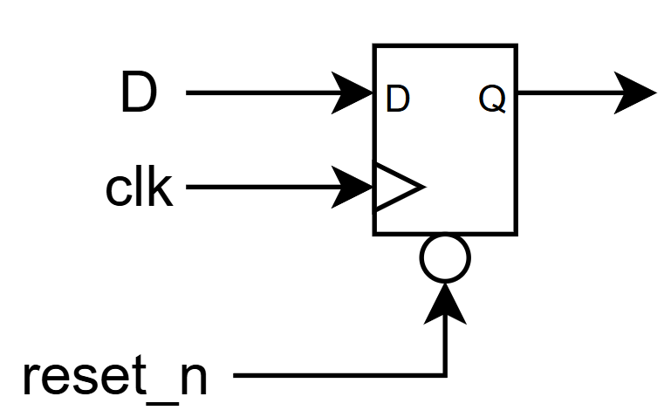
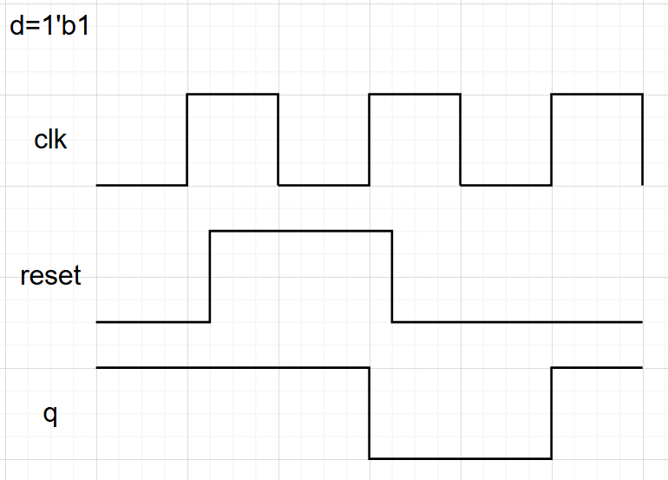
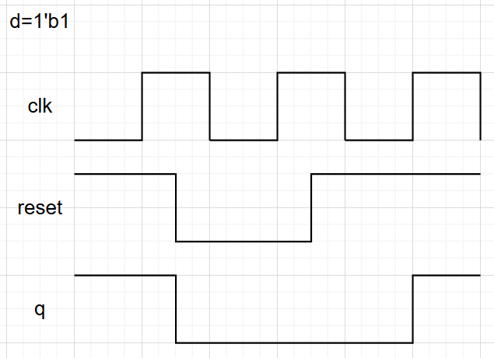
Инициализация регистров
статическая инициализация
Синхронный reset
Асинхронный reset
reg [PW_A-1: 0] a = {PW_A{1'b0}};
reg q;
always @(posedge clk) begin
if (reset)
q <= 1'b0;
else
q <= d;
end
always @(posedge clk or negedge reset_n) begin
if (!reset_n)
q <= 1'b0;
else
q <= d;
end
блок initial
reg [PW_A-1: 0] a;
initial a = {PW_A{1'b0}};
Для FPGA данные инициализации будут включены в прошивку и загружены во время конфигурации FPGA.
Реализация данного механизма зависит от производителя и серии плат. Например в Cyclone IV все регистры изначально выставляются в 0, но некоторые входы/выходы инвертируются так что бы функционально соответствовать коду.
При проектировании ASIC подобная инициализация работает только в симуляции и не переносится в реальную схему.

Slide 21
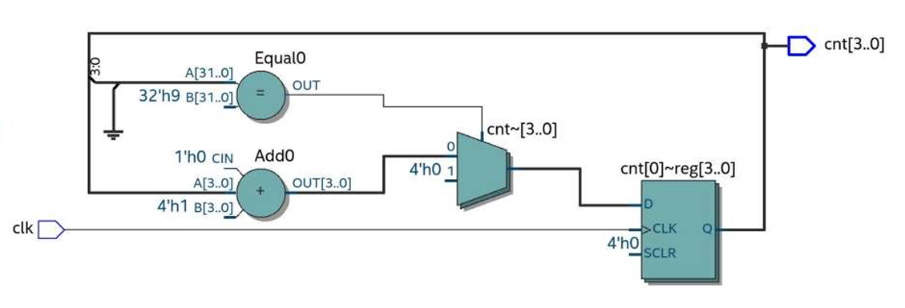
Пример: счетчик
module counter (
clk_i,
rst_i,
cnt_o
);
parameter P_PERIOD = 10;
localparam PW_CNT = $clog2(P_PERIOD);
input clk_i, rst_i;
output [PW_CNT-1: 0] cnt_o;
reg [PW_CNT-1: 0] cnt_r = {PW_CNT{1'b0}};
always @(posedge clk) begin
if (rst_i) begin
cnt_r <= {PW_CNT{1'b0}};
end else if (cnt_r == P_PERIOD-1) begin
cnt_r <= {PW_CNT{1'b0}};
end else begin
cnt_r <= cnt_r + 1'b1;
end
end
assign cnt_o = cnt_r;
endmodule

Slide 22
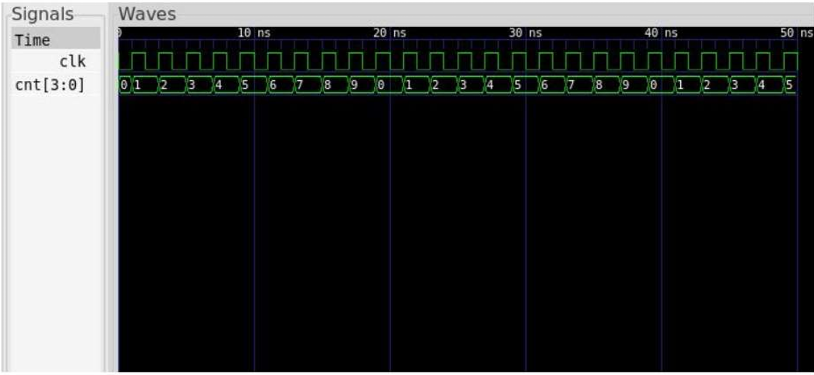
Пример: счетчик
module counter (
clk_i,
rst_i,
cnt_o
);
parameter P_PERIOD = 10;
localparam PW_CNT = $clog2(P_PERIOD);
input clk_i, rst_i;
output [PW_CNT-1: 0] cnt_o;
reg [PW_CNT-1: 0] cnt_r = {PW_CNT{1'b0}};
always @(posedge clk) begin
if (rst_i) begin
cnt_r <= {PW_CNT{1'b0}};
end else if (cnt_r == P_PERIOD-1) begin
cnt_r <= {PW_CNT{1'b0}};
end else begin
cnt_r <= cnt_r + 1'b1;
end
end
assign cnt_o = cnt_r;
endmodule

Slide 23
Пример поморгать диодом
Задача: включать/выключать светодиод раз в секунду.
module led_blink(
input clk,
output led1,
output led2
);
parameter PERIOD = 50*1000*1000;
localparam BW_CNT = $clog2(PERIOD);
reg [BW_CNT:0] cnt = {BW_CNT{1'b0}};
always @(posedge clk) begin
if (cnt==PERIOD-1) begin
cnt <= {BW_CNT{1'b0}};
end else begin
cnt <= cnt + 1;
end
end
wire clk_en;
assign clk_en = cnt==PERIOD-1;
reg led1_state = 1'b0;
reg led2_state = 1'b1;
always @(posedge clk) begin
if (clk_en) begin
led1_state <= ~led1_state;
led2_state <= ~led2_state;
end
end
assign led1 = led1_state;
assign led2 = led2_state;
endmodule
Генерируем сигнал clk_en
Переключаемся только если clk_en активен

Slide 24
Избегайте непреднамеренного использования защелок (latches)

